Slide 1
MANAJEMEN KELAS DIGITAL MENGGUNAKAN MICROSOFT TEAMS DAN MICROSOFT ACCESS DI SEKOLAH KEJURUAN
Movi Viola, Nur Intan Destriyani, Novita Syaibatul Aslamiyah, Jeni Ariyanti, Ayu Aprianti

Slide 2
Latar Belakang
Era internet dan media digital dimulai pada tahun 1990 dan berlanjut hingga saat ini. Microsoft Teams adalah aplikasi video conference yang dikembangkan oleh Microsoft untuk keperluan kolaborasi antar tim, rapat, presentasi, dan sebagainya. Lebih dari 13 juta orang menggunakan Microsoft Teams setiap harinya, dan lebih dari 19 juta orang menggunakan Microsoft Teams setiap minggu. Sedangkan Microsoft Access adalah program aplikasi yang berbasis data komputer relasional. Dalam dunia pendidikan, Microsoft Access telah menjadi alat yang esensial bagi institusi untuk mengelola informasi siswa, penilaian, dan berbagai data penting lainnya. Inovasi Microsoft Access memungkinkan sekolah untuk meningkatkan efisiensi administrasi dan memberikan pengalaman pembelajaran yang lebih terpersonalisasi.

Slide 3
TUJUAN PENELITIAN
Mengetahui seberapa banyak penelitian yang berkaitan dengan manajemen kelas digital menggunakan Microsoft Teams dan Microsoft Access di Sekolah Kejuruan menggunakan VOSviewer
Mengetahui Langkah-langkah penggunaan Microsoft Teams dan Microsoft Access
mengetahui bagaimana penerapan Microsoft Teams dan Microsoft Access di sekolah kejuruan.

Slide 4
Metode
Penelitian ini menerapkan metode Literature Review dan semua data dikumpulkan melalui artikel, jurnal dan sumber lainnya. Data kemudian dianalisis dengan bantuan referensi untuk memastikan keakuratan data.
1
Identifikasi Masalah
2
Studi Literature
3
Pengumpulan Data
Penyusunan Karya Tulis
4

Slide 5
Hasil dan Pembahasan
Penerapan Microsoft Teams dan Microsoft Access di sekolah kejuruan sangat relevan untuk mendukung pengelolaan pembelajaran, pengelolaan data siswa, serta pengorganisasian kegiatan yang berkaitan dengan bidangnya. Microsoft Teams dan Microsoft Access di sekolah kejuruan dapat mendukung proses pembelajaran dan manajemen administratif dengan cara yang efektif.
Pada Microsoft Teams, Guru dan siswa dapat berinteraksi dalam kelas virtual menggunakan fitur video conference, chat, dan berbagi materi pembelajaran. Guru dapat memberikan tugas dan ujian melalui fitur Assignments, yang memungkinkan pengumpulan tugas, pemberian umpan balik, dan penilaian.

Slide 6
Lanjutan
Sementara itu, dalam Microsoft Access dapat membuat dan memelihara database siswa yang mencakup informasi pribadi, nilai ujian, catatan kehadiran, dan progres pembelajaran. Hal ini memudahkan guru dan staf administrasi untuk melacak perkembangan siswa. Dengan Microsoft Access, sekolah bisa membuat laporan akademik yang otomatis berdasarkan data yang sudah terinput, memudahkan proses evaluasi.
Untuk sekolah kejuruan yang berbasis proyek atau praktek, Access bisa digunakan untuk melacak kemajuan proyek dan memberikan laporan kepada pihak manajemen atau orang tua siswa.

Slide 7
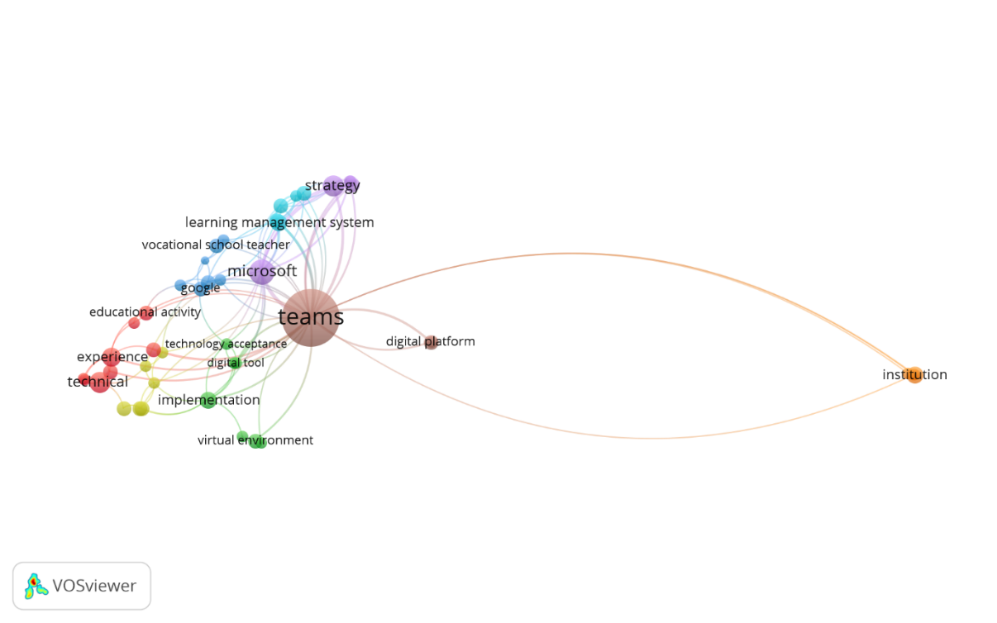
Gambar 1 Visualisasi Globalnetwork dari VOSviewer

Slide 8
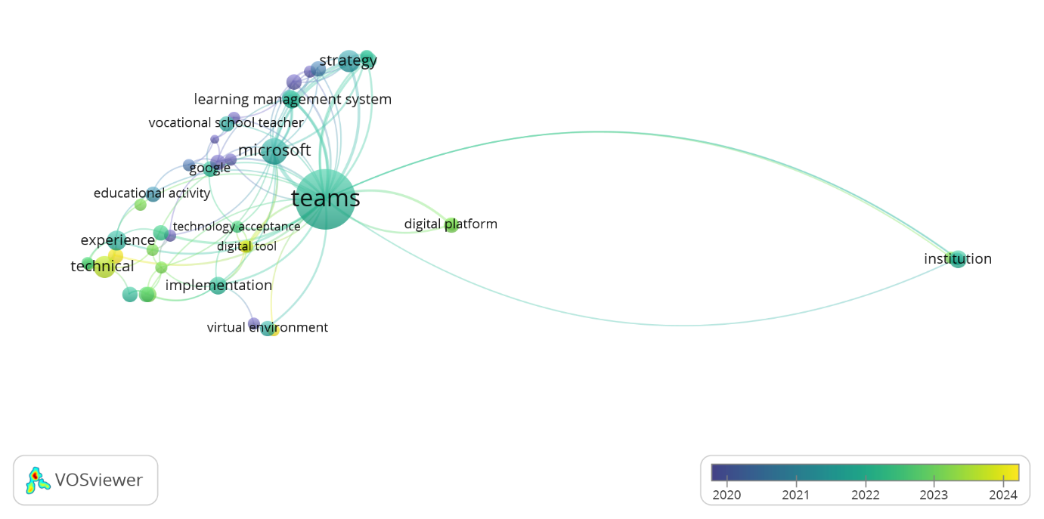
Gambar 2 Visualisasi Overlay dari VOSviewer

Slide 9
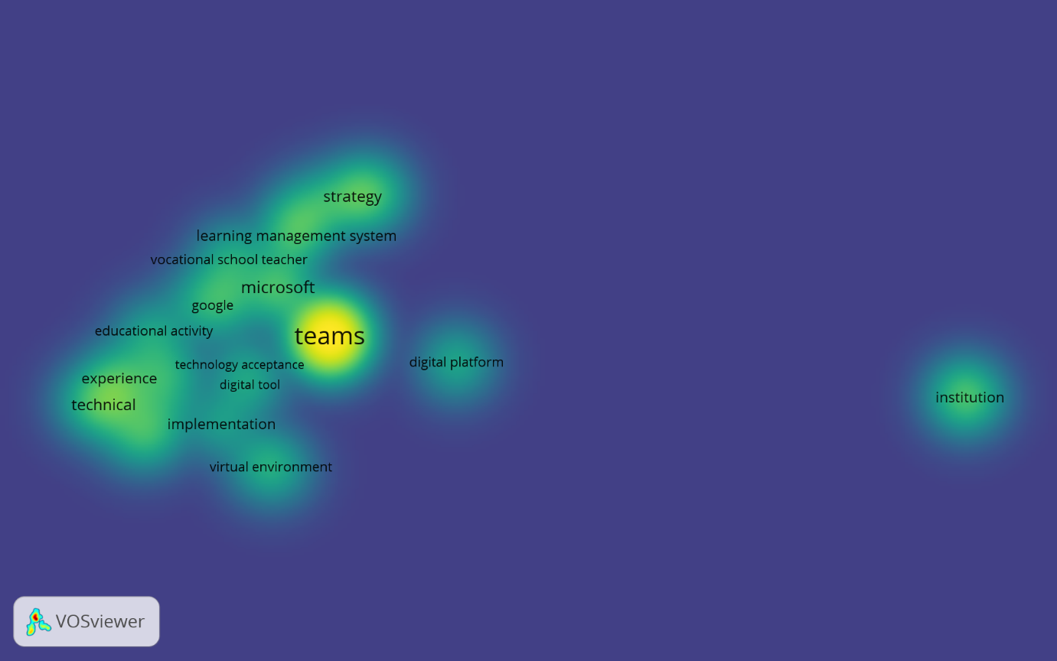
Gambar 3 Visualisasi Density dari VOSviewer

Slide 10
Lanjutan
Data yang dikelola di Microsoft Access, seperti data siswa atau hasil ujian, dapat dibagikan atau dibahas melalui Microsoft Teams. Misalnya, laporan nilai atau absensi dapat dipresentasikan dalam rapat virtual menggunakan Teams, sementara data itu sendiri tetap dikelola di Access dan siswa dapat menggunakan Teams untuk kolaborasi dan diskusi terkait proyek atau tugas berbasis data yang ada di Access. Sebagai contoh, tugas akhir atau proyek kejuruan bisa melibatkan pengolahan data atau pembuatan database.

Slide 11
Implementasi
NO | Spektrum Keahlian SMK | Microsoft Access | Microsoft Teams
1 | Agribisnis Perikanan Air Tawar | Membuat database untuk mencatat jumlah panen ikan, hasil budidaya, jenis ikan yang dibudidayakan, serta waktu panen. | Mengundang pakar perikanan untuk berdiskusi langsung dengan petani tambak tentang tantangan yang dihadapi, seperti penyakit ikan.
2 | Agribisnis Perikanan Air Payau & Air Laut | Membuat sistem pencatatan dan pemasukkan dn pengeluaran proses produksi dan distribusi. | Memfasilitasi rapat virtual antara pemilik tambak, teknisi lapangan, dan pembeli untuk membahas strategi produksi dan distribusi.
3 | Pengolahan Hasil Perikanan | Menganalisis jumlah hasil perikanan yang diproduksi perbulan. | Penjadwalan rapat untuk membahas target produksi dan evaluasi.

Slide 12
Kesimpulan
Penggunaan Microsoft Teams dan Microsoft Access membantu manajemen kelas di sekolah kejuruan. Microsoft Teams digunakan untuk kegiatan belajar virtual, seperti video konferensi, diskusi, dan pengumpulan tugas. Sementara itu, Microsoft Access digunakan untuk mengelola data siswa dan membuat laporan. Hasil menunjukkan bahwa kedua aplikasi ini membuat pembelajaran dan administrasi jadi lebih efisien. Selain itu, aplikasi ini juga memudahkan kolaborasi antara guru, siswa, dan sekolah. Penelitian ini menyarankan agar teknologi ini dipakai untuk mendukung pembelajaran digital di sekolah kejuruan.

Slide 13
Thank You

